Slide 1
Trường tiểu học Tràng An
MÔN : ĐỊA LÍ LỚP 5
CHÂU ÂU (Tiết 22)
NGƯỜI THỰC HIỆN: PHẠM VĂN SĨ

Slide 2
Thứ sáu ngày 15 tháng 5 năm 2015
ĐỊA LÝ
KIỂM TRA BÀI CŨ
Đúng hay Sai
1 . Trung Quốc có số dân đông nhất thế giới,nền kinh tế đang phát triển mạnh với nhiều ngành công nghiệp hiện đại .
Đ
2. Lào, Cam-pu-chia là những n­íc công nghiệp , bước đầu phát triển nông nghiệp .
3 . Cam-pu-chia nằm trên bán đảo Đông Dương thuộc khu vực Đông Nam Á ,giáp với biên giới Việt Nam .Kinh tế Cam-pu-chia đang chú trọng phát triển nông nghiệp và công nghiệp chế biến nông sản .
S
Đ

Slide 3
Thứ sáu ngày 15 tháng 5 năm 2015
ĐỊA LÝ
CHÂU ÂU

Slide 4
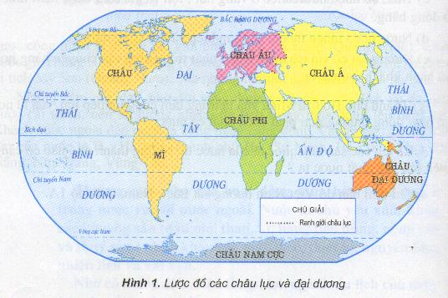
Bài mới:
CHÂU ÂU

Slide 5
Hoạt động1: Vị trí địa lí, giới hạn
Xích đạo
Phía Bắc giáp Bắc Băng Dương ,phía Tây giáp Đại Tây Dương ,phía Nam giáp Địa Trung Hải ,phía Đông và Đông Nam giáp châu Á .
Châu Âu nằm ở bán cầu Bắc .
- Châu Âu nằm ở bán cầu nào ?
- Châu Âu nằm ở phía nào của Châu Á ?
- Châu Âu tiếp giáp với châu lục,biển và đại dương nào?
Châu Âu nằm ở phía Tây của châu Á

Slide 6
Bảng số liệu về diện tích của các châu lục
Châu lục | Diện tích (triệu km2)
Châu Á Châu Mĩ Châu Phi Châu Âu Châu Đại Dương Châu Nam Cực | 44 42 30 10 9 14
* Hãy so sánh diện tích châu Âu với châu Á ?
* Châu Âu có diện tích 10 triệu km² b»ng khoảng ¼ diện tích châu Á .

Slide 7
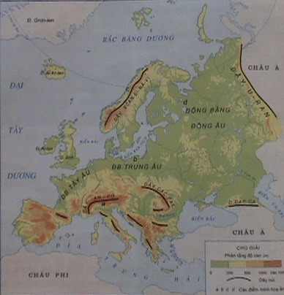
Hoạt động 2 : Đặc điểm tự nhiên ( Nhóm 4 )
Quan sát :

Slide 8
Quan sát lược đồ tự nhiên châu Âu (SGK), thảo luận nội dung sau:
Câu 1: Địa hình châu Âu có đặc điểm như thế nào ?
Câu 2: Nêu tên và chỉ trên lược đồ các dãy núi lớn , các sông lớn ,các đồng bằng lớn cña ch©u ¢u .
Câu 3: Khí hậu châu Âu có đặc điểm gì ? Vì sao lại có khí hậu như vậy ?
Câu 4: Thiên nhiên ,cây cối ở châu Âu có gì đặc biệt ?

Slide 9
Nhóm 1 + 2 : Địa hình châu Âu có đặc điểm như thế nào ?
✵ Địa hình châu Âu có đặc điểm: Đồng bằng chiếm 2/3 diện tích, kéo dài từ tây sang đông. Đồi núi chiếm 1/3 diện tích, hệ thống núi cao tập trung ở phía nam.

Slide 10
Nhóm 3+4: Nêu tên và chỉ trên lược đồ các dãy núi lớn, các sông lớn, các đồng bằng lớn.
✵ Các dãy núi lớn: U-ran, An-pơ,Các-pát, Xcan-đi-na-vi, Cáp-ca. Các sông lớn: Sông Đa-nuýp ,sông Vôn-ga. Các đồng bằng lớn: ĐB Đông Âu, ĐB Trung Âu, ĐB Tây Âu.

Slide 11
Nhóm 5+6 : Khí hậu châu Âu có đặc điểm gì ? Vì sao lại có khí hậu như vậy ?
✵ Châu Âu có khí hậu ôn hòa .Vì: Toàn bộ châu lục nằm ở vùng ôn đới, mặt khác lại có nhiều biển ăn sâu vào đất liền.

Slide 12
Nhóm 7+8 : Thiên nhiên ,cây cối ở châu Âu có gì đặc biệt?
✵ Thiên nhiên, cây cối ở đây có những nét đặc biệt: Rừng cây lá kim tập trung ở phía Bắc và trên các sườn núi cao. Rừng cây lá rộng ở Tây Âu, mùa thu lá nhuộm vàng các cánh rừng. Mùa đông tuyết phủ trắng gần hết châu Âu.

Slide 13
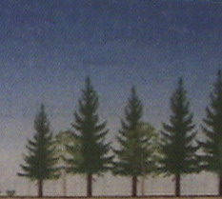
Cây lá kim
Cây lá rộng

Slide 14
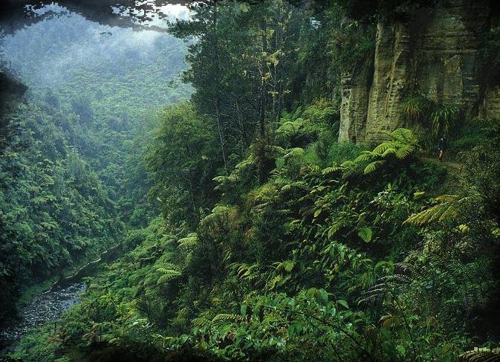

Slide 15
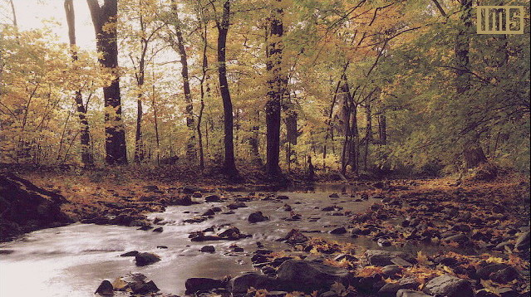

Slide 16
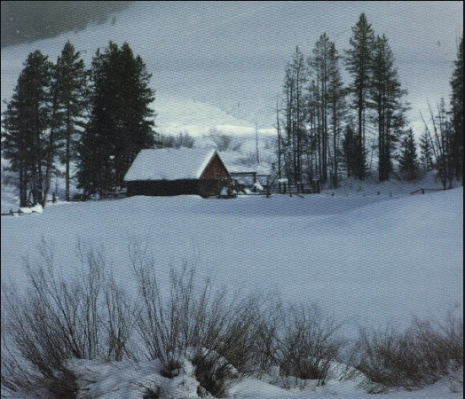

Slide 17
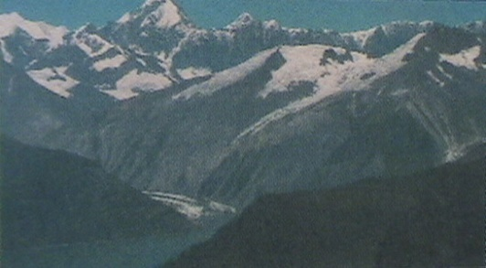
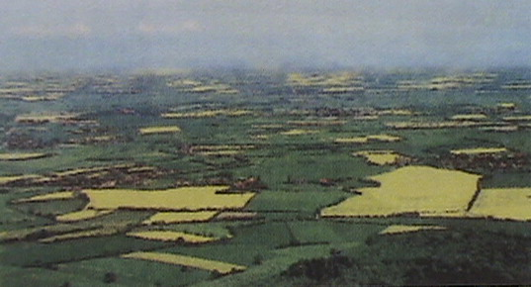
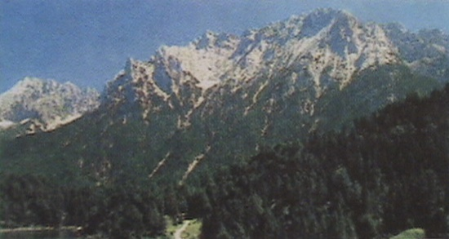
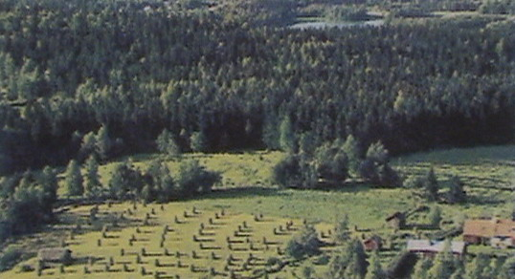

Slide 18
Hoạt động 3: Dân cư và hoạt động kinh tế ở châu Âu (Cả lớp)
Châu lục | Dân số năm 2004 ( triệu người )
Châu Á Châu Mĩ Châu Phi Châu Âu Châu Đại Dương Châu Nam Cực | 3875 876 884 728 33 0
- Năm 2004 số dân của châu Âu là bao nhiêu ?
- Số dân châu Âu đứng hàng thứ mấy trên thế giới ?

Slide 19
Hoạt động 3 : Dân cư và hoạt động kinh tế ở châu Âu (Cả lớp)
Châu lục | Dân số năm 2004 ( triệu người )
Châu Á Châu Mĩ Châu Phi Châu Âu Châu Đại Dương Châu Nam Cực | 3875 876 884 728 33 0
✵ Năm 2004 số dân của châu Âu là: 728 triệu người .
✵ Số dân châu Âu đứng hàng thứ 4 trên thế giới, gần bằng 1/5 số dân châu Á.

Slide 20
Hoạt động 3 : Dân cư và hoạt động kinh tế ở châu Âu (Cả lớp)
- Dựa vào SGK, em hãy cho biết dân cư châu Âu có đặc điểm gì?
✵ Dân cư châu Âu chủ yếu là người da trắng. Phần lớn dân cư sống trong các thành phố, được phân bố khá đều trên lãnh thổ
châu Âu.

Slide 21
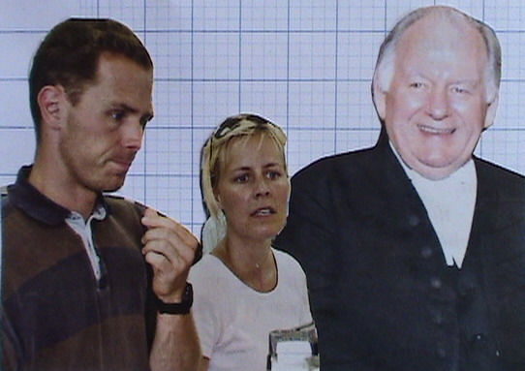
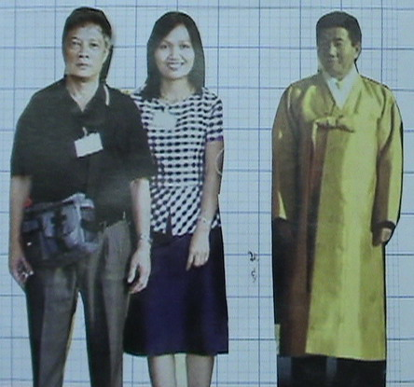
Người châu Âu
Người châu Á
- Da trắng, mũi cao
- Tóc vàng hoặc nâu
- Mắt thường có màu xanh hoặc nâu .
Da vàng
Tãc đen
M¾t đen.

Slide 22
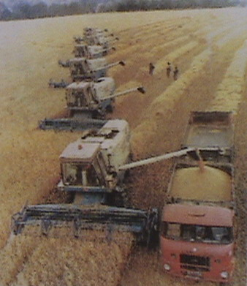
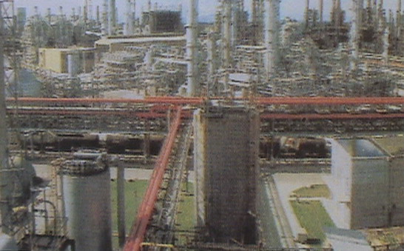
Hoạt động 3: Dân cư và hoạt động kinh tế ở châu Âu (Cả lớp)
Quan sát: Một số tranh ảnh về hoạt động kinh tế .
Thu hoạch lúa mì
Nhà máy hóa chất

Slide 23
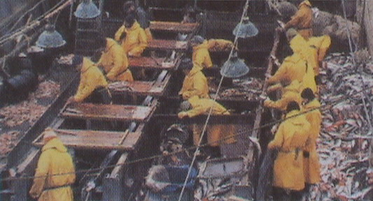
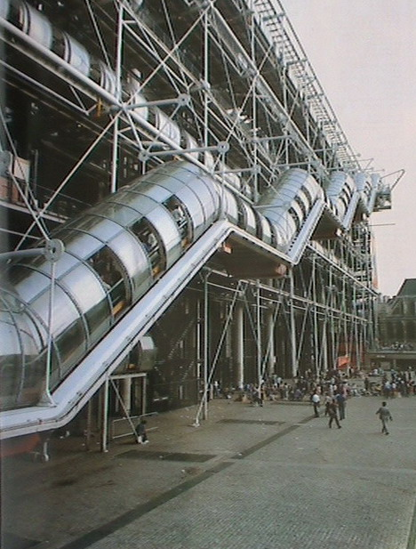
Sơ chế cá trên tàu
Khu công nghiệp

Slide 24
Khu công nghiệp

Slide 26
Hoạt động 3 : Dân cư và hoạt động kinh tế ở châu Âu (Cả lớp)
- Em hãy nªu một số hoạt động kinh tế của các nước ở châu Âu.
✵ Nhiều nước châu Âu có nền kinh tế phát triển, họ liên kết với nhau để sản xuất và buôn bán nhiều loại hàng hóa. Những sản phẩm công nghiệp của châu Âu nổi tiếng thế giới là máy bay, ô tô, thiết bị ,hàng điện tử, en dạ, dược phẩm, mĩ phẩm ...

Slide 27
C¸c em tham gia trß ch¬i

Slide 28
Trò chơi: Ô chữ kì diệu1
1/ Đường chia quả đất làm hai bán cầu.
1
2/ Châu Âu thuộc đới khí hậu.
X | I | C | H | Đ | Ạ | O
2
O | N | H | O | A
3/ Loại rừng tập trung chủ yếu ở phía bắc.
3
R | Ư | N | G | L | A | K | I | M
4
C | H | A | U | A
4/ Châu lục tiếp giáp với châu Âu là..?
5
T | U | Y | E | T | P | H | U
6
P | H | I | A | N | A | M
5/ Hiện tượng thời tiết của châu Âu vào mùa đông.
6/ Hệ thống núi tập trung chủ yếu ở nơi này?
X
A
H
A
R
A

Slide 29
DẶN DÒ :
HỌC BÀI VÀ TRẢ LỜI CÁC CÂU HỎI SGK
BÀI SAU: Một số nước Châu Âu.
.

Slide 30
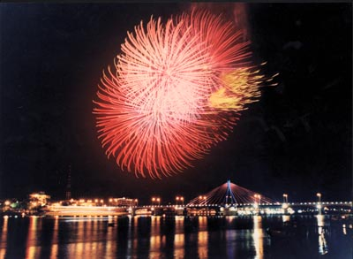
Kính chào các thầy cô giáo !

Slide 32
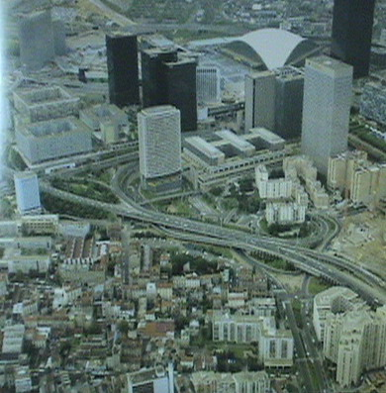

Slide 33
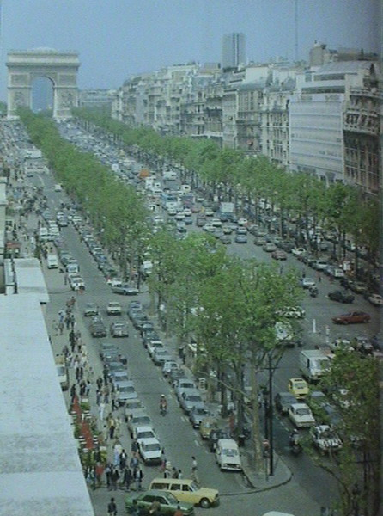

Slide 36
Qua các hình ảnh trên, em có nhận xét gì về nền kinh tế và mức sống của người dân ở châu Âu?
Nền kinh tế phát triển và mức sống của người châu Âu cao.
(Nhờ thiên nhiên thuận lợi; khí hậu ôn hòa, đất đai màu mỡ; người dân có trình độ khoa học kĩ thuật cao).

Slide 37
BÀI HỌC
✵ Châu Âu nằm ở bán cầu Bắc .
✵ Châu Âu nằm ở phía Tây của châu Á .
✵ Châu Âu có khí hậu ôn hòa .
✵ Đa số dân cư châu Âu là người da trắng .
✵ Nhiều nước châu Âu có nền kinh tế phát triển .

